Slide 1
Lektion
１
Ikubundo

Slide 2
●

Slide 3
●

Slide 4
_{e}
_{en}
_{gehe}
_{gehen}
_{st}
_{gehst}
_{geht}
_{t}
_{en}
_{geht}
_{gehen}
_{en}
_{gehen}
●

Slide 5
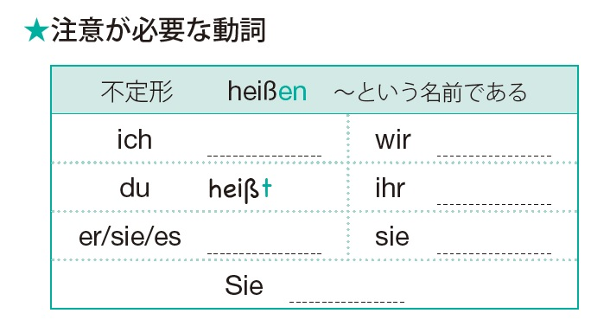
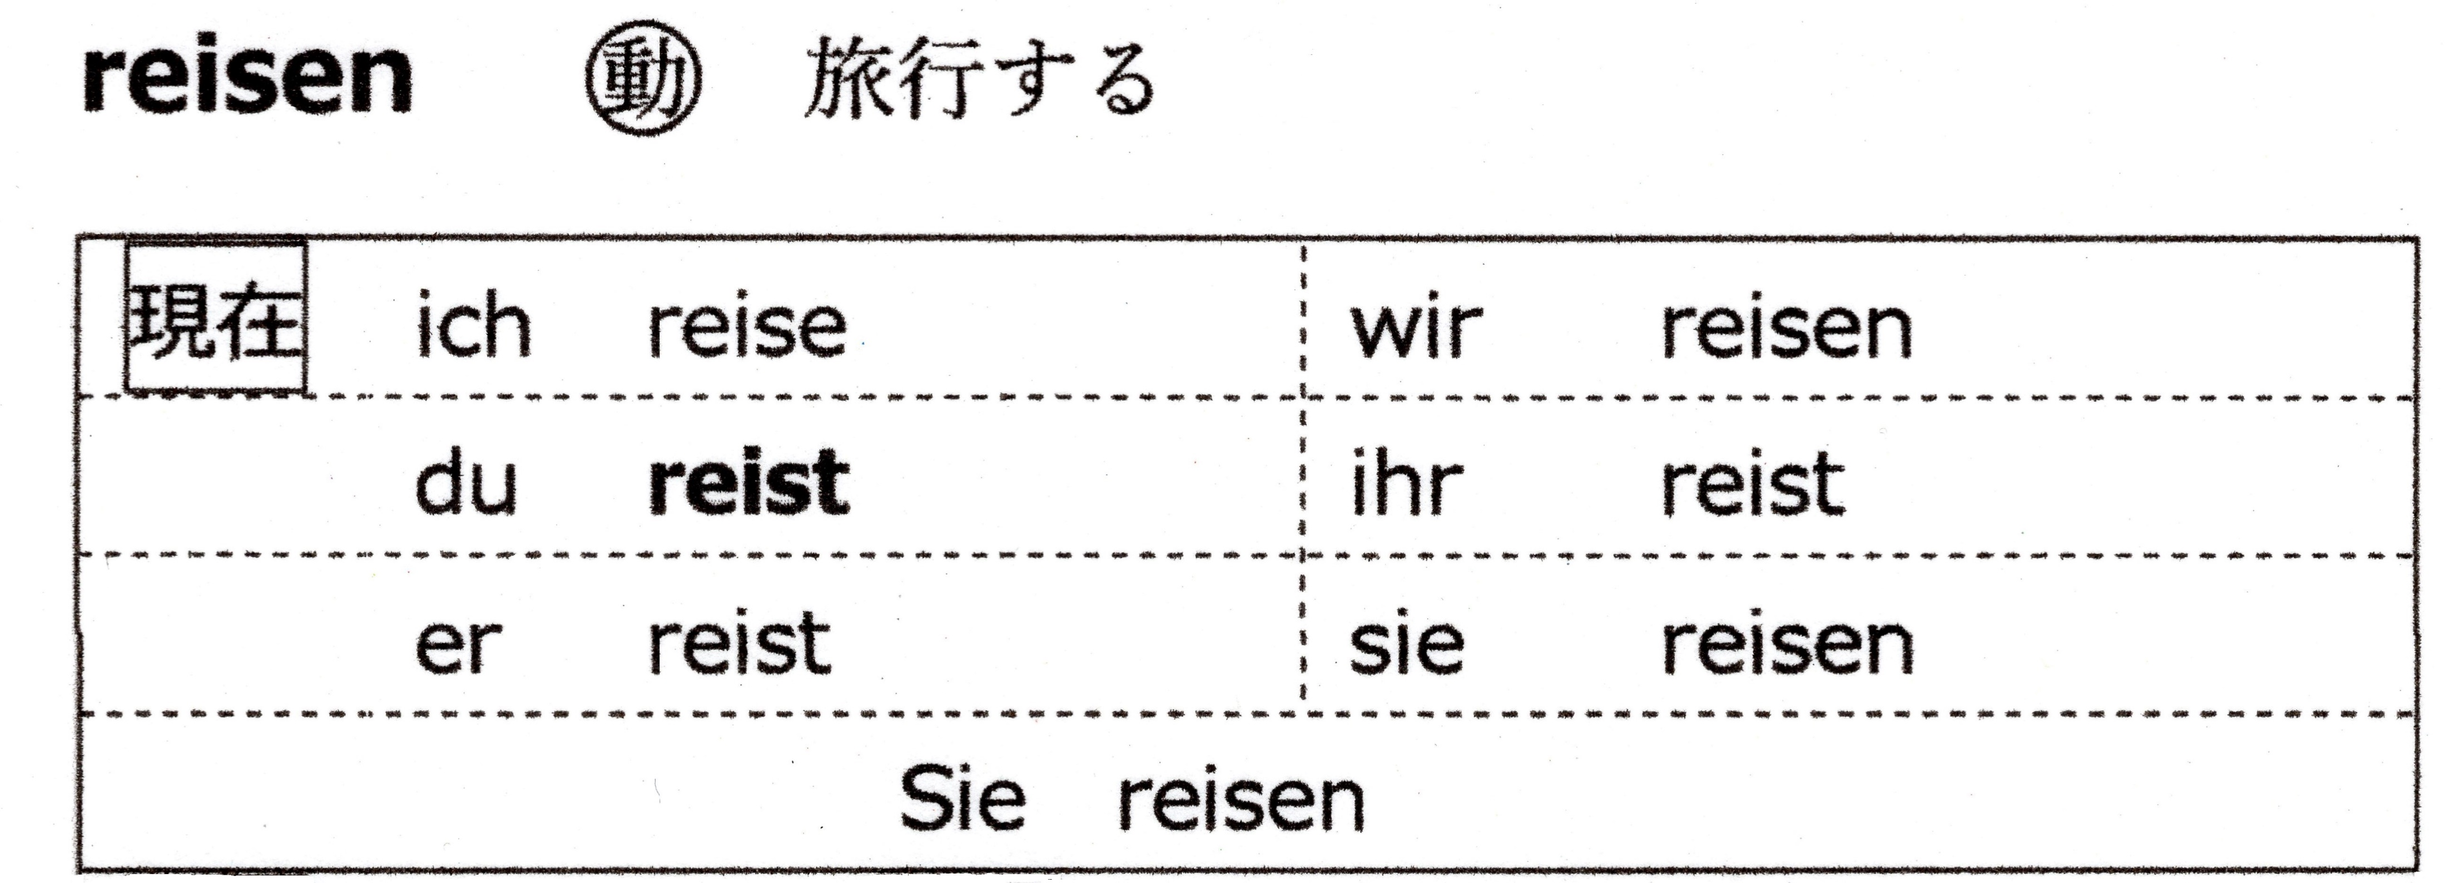
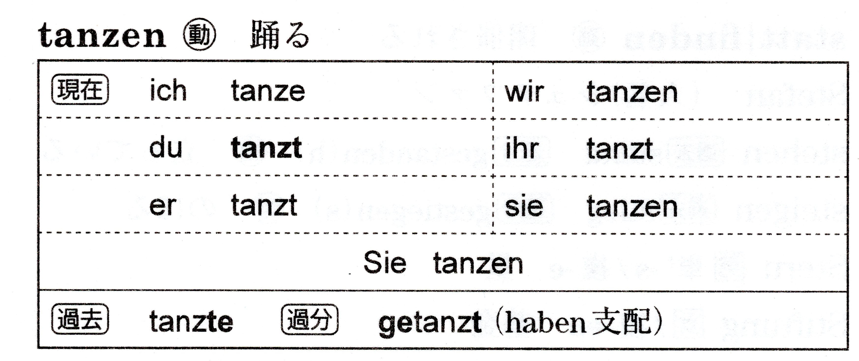
_{heiße}
_{heißen}
_{heißt}
_{heißt}
_{heißen}
_{heißen}
●

Slide 6
_{wohne}
_{kommt}
_{heißt}
_{heiße}
●

Slide 7
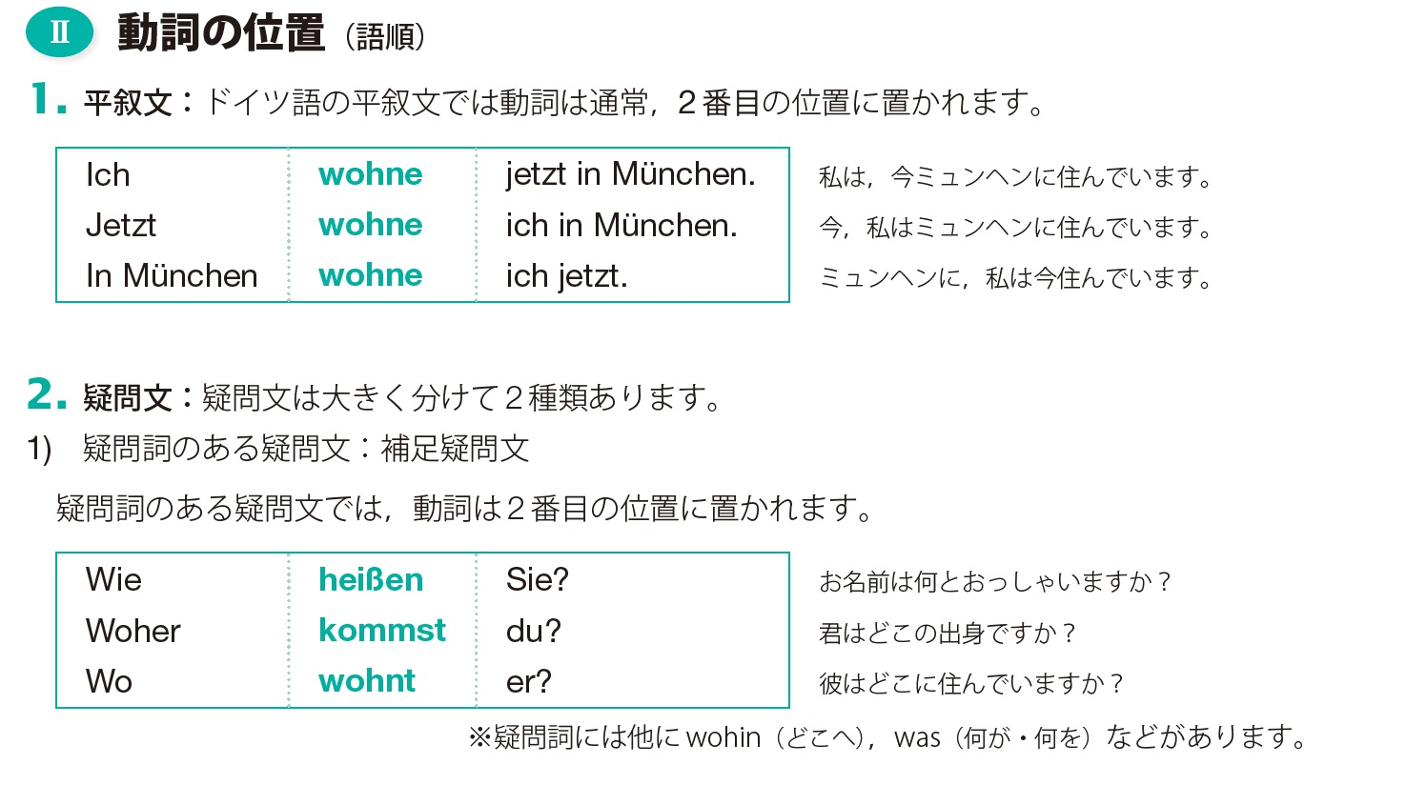
●

Slide 8
_{Wo}
_{Wie}
_{Woher}
●

Slide 9
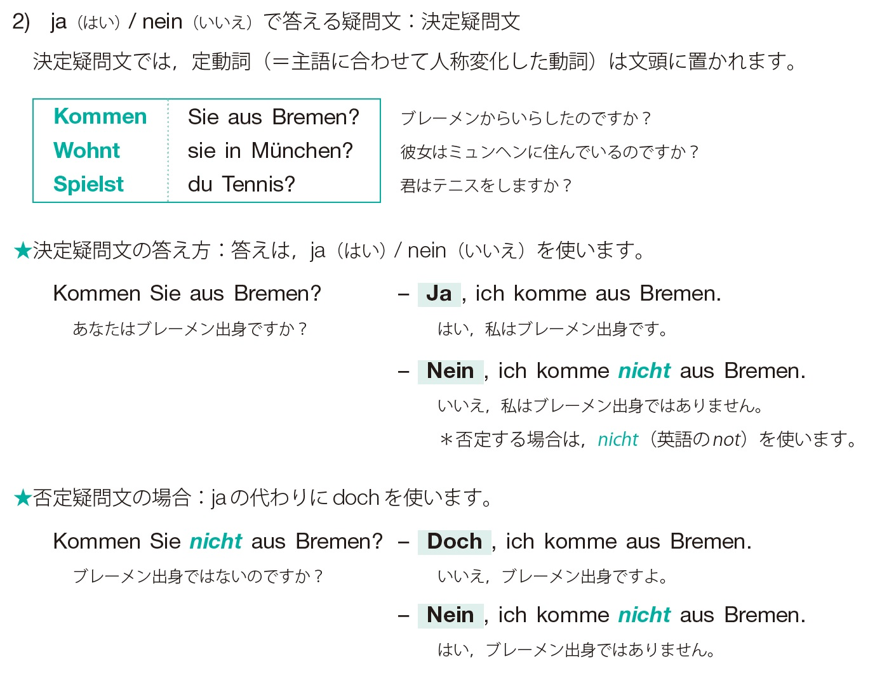
●

Slide 10
_{Ja}
_{Nein}
_{Doch}
●

Slide 11
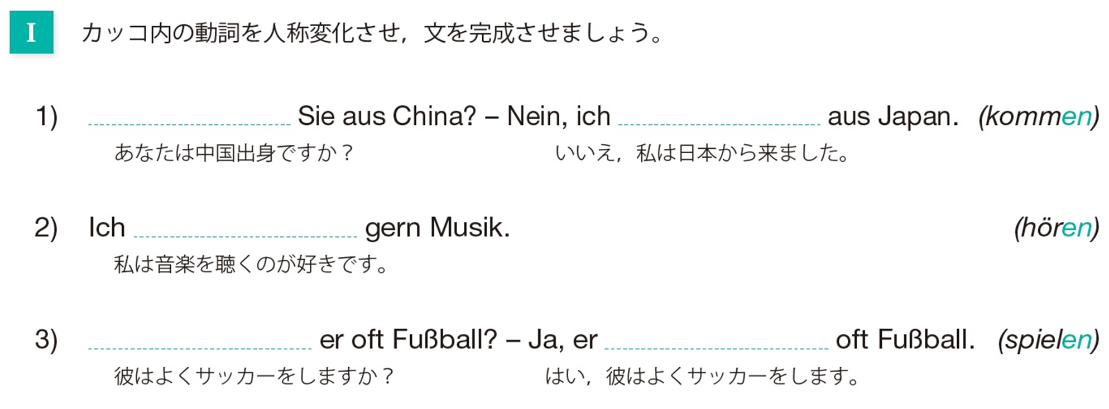
_{Kommen}
_{komme}
_{höre}
_{Spielt}
_{spielt}
●

Slide 12
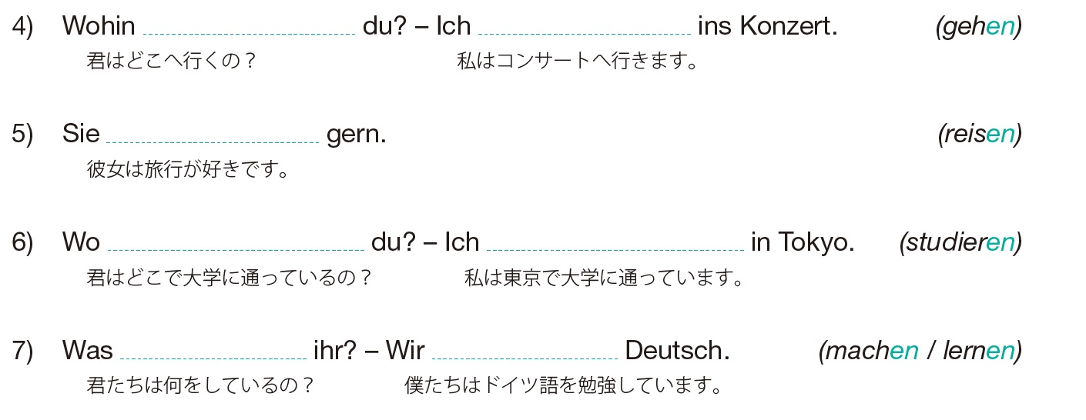
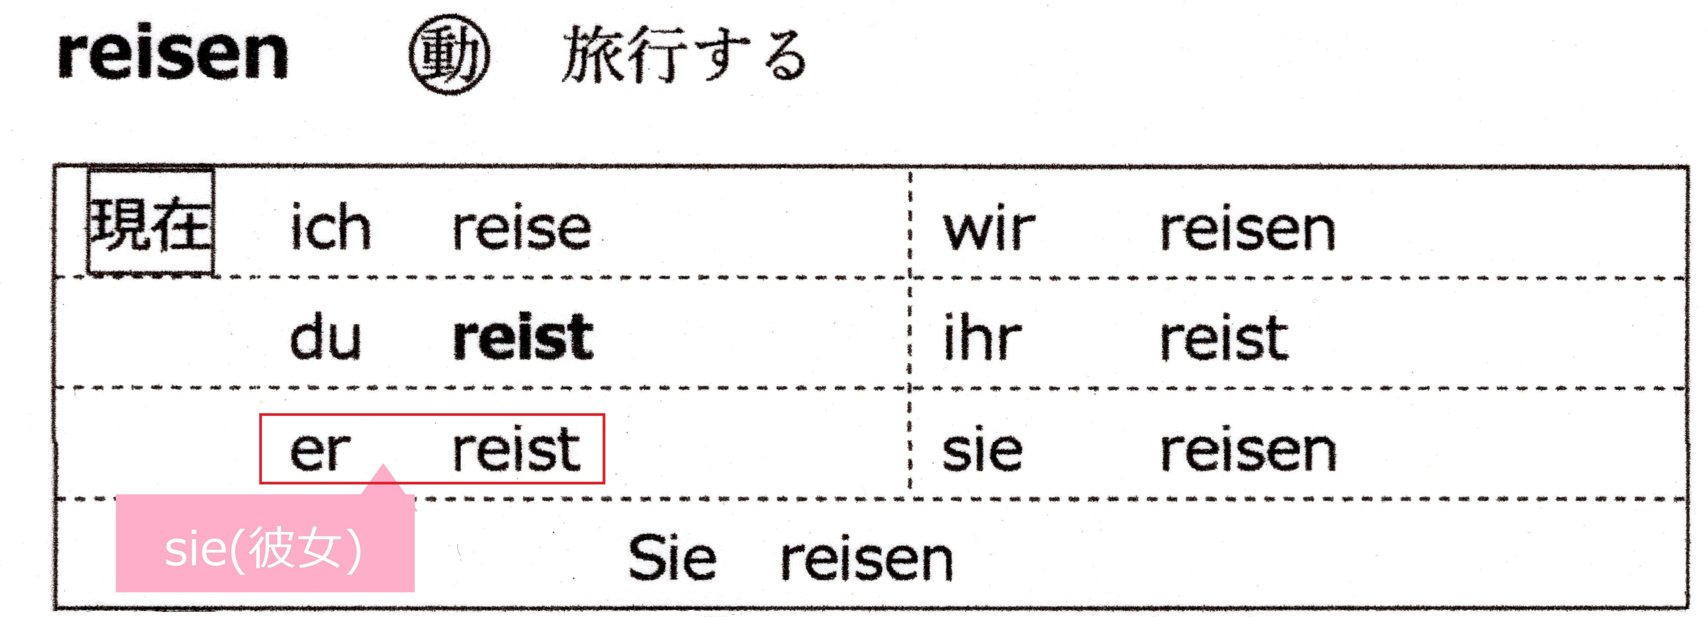
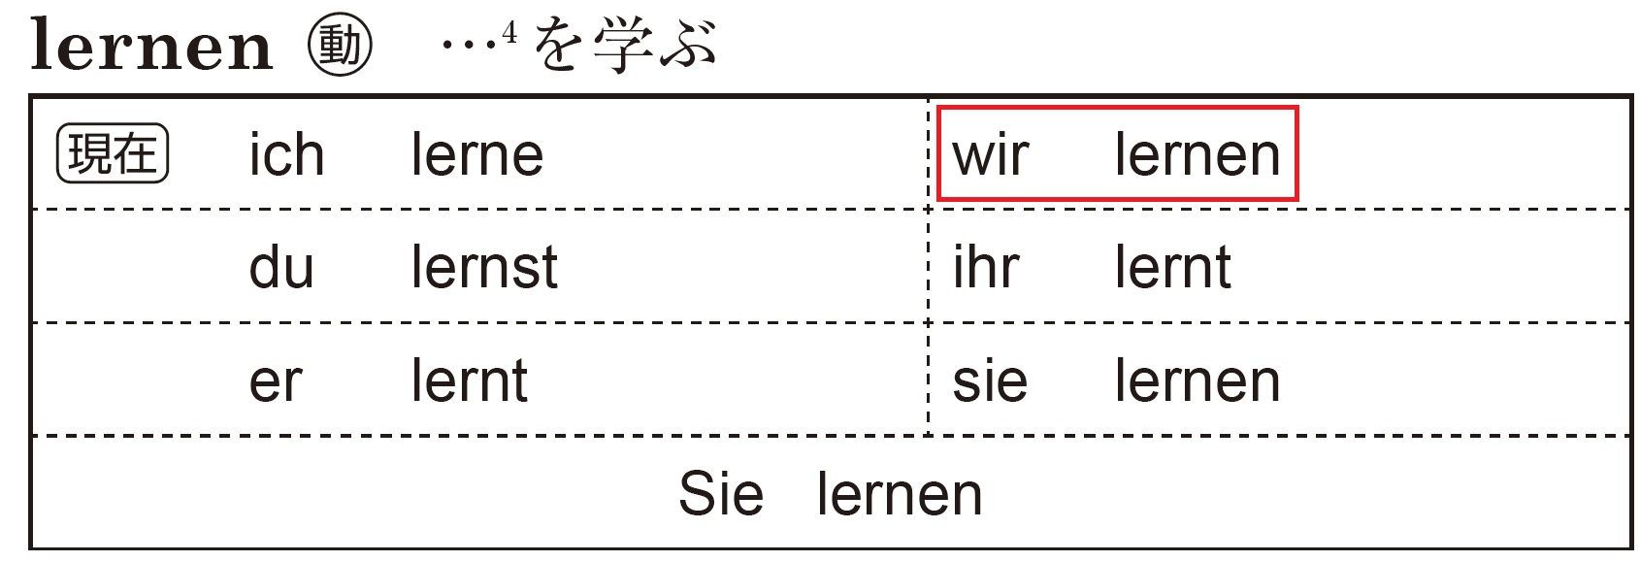
_{gehst}
_{gehe}
_{reist}
_{studierst}
_{studiere}
_{macht}
_{lernen}
●

Slide 13
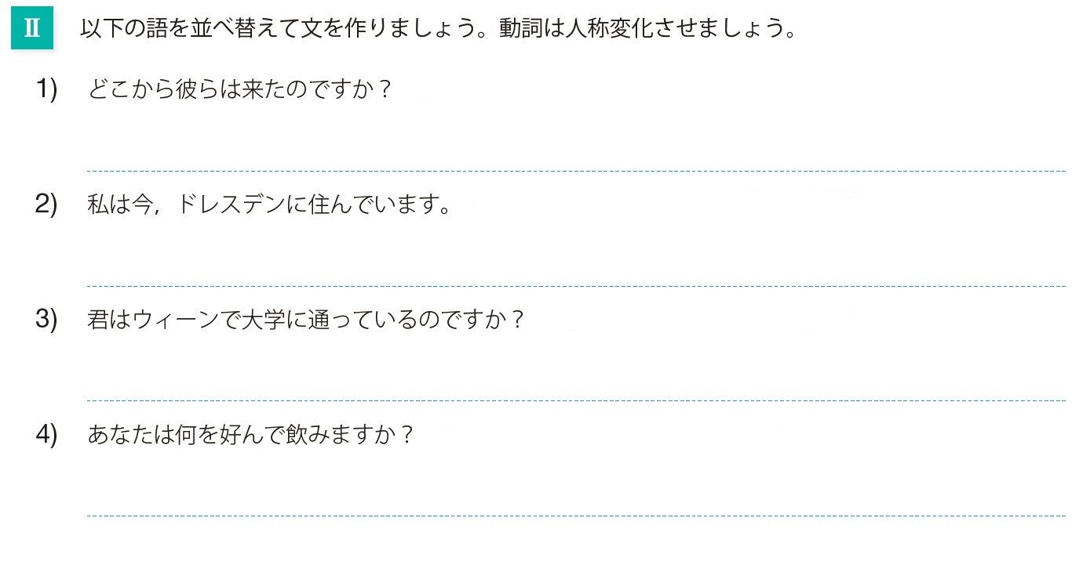
_{sie}
_{kommen}
?
_{woher}
／ ／ ／
_{ich}
_{wohnen}
.
_{jetzt}
_{in Dresden}
／ ／ ／ ／
_{studieren}
?
_{du}
_{in Wien}
／ ／ ／
_{Sie}
_{was}
_{gern}
_{trinken}
?
／ ／ ／ ／
●

Slide 14
_{Ich komme aus Hamburg .}
Ich wohne jetzt in München .
_{Ich lerne Japanisch .}
Ich spiele Klavier und gehe oft ins Konzert .
●

Slide 15
_{kommen}
_{wohnen}
_{gehen}
_{studieren}
_{lernen}
_{spielen}
●

Slide 16
↘
→
↘
↗
↘
→
↘
●

Slide 17
私は 今 ミュンヘンに 住んでいる。
ich
jetzt
in München
wohnen
語順Ⅰ
平叙文の語順
Ich wohne jetzt in München.
今 私は ミュンヘンに 住んでいる。
jetzt
ich
in München
wohnen
Jetzt wohne ich in München.
ミュンヘンに 私は 今 住んでいる。
in München
ich
jetzt
wohnen
In München wohne ich jetzt .
●

Slide 18
語順Ⅱ
私は ミュンヘンに 住む 。
ich
in München
wohnen
平叙文
Ich wohne in München .
補足疑問文
どこに 君は 住む の？
wo
du
wohnen
Wo wohnst du ?
決定疑問文
君は ミュンヘンに 住む の？
du
in München
wohnen
Wohnst du in München ?
●

Slide 19
語幹
語幹
⇩
語尾
語尾
⇩
kommen（来る）
ich komme wir kommen
du kommst ihr kommt
er kommt sie kommen
Sie kommen
sie（彼女）
es (それ)
●

Slide 20
語幹
⇩
語尾
⇩
wohnen（住む）
ich wohne wir wohnen
du wohnst ihr wohnt
er wohnt sie wohnen
Sie wohnen
sie（彼女）
es (それ)
●

Slide 21
語幹
⇩
語尾
⇩
heißen（‥という名前である）
ich heiße wir heißen
du heißt ihr heißt
er heißt sie heißen
Sie heißen
sie（彼女）
es (それ)
●

Slide 22
語幹
⇩
語尾
⇩
reisen（旅行をする）
ich reise wir reisen
du reist ihr reist
er reist sie reisen
Sie reisen
sie（彼女）
es (それ)
●

